Slide 1
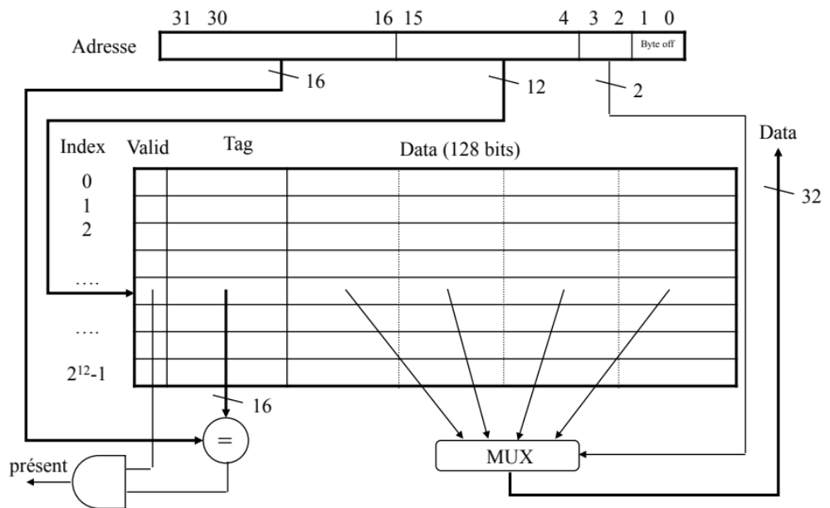

Slide 2
31 30 16 15 4 3 2 1 0
Adresse
 |  |  | Byte off
16
12
2
Tag
Data
Index
Valid
Data (128 bits)
0
1
2
….
….
2¹²-1
32
16
=
présent
MUX

